Slide 1
第1章 Python语言快速入门

Slide 2
1.1 Python的安装与配置

Slide 3
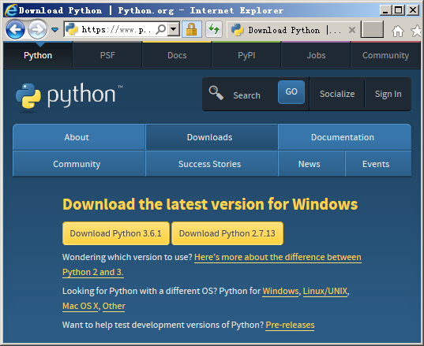
1. Python的下载和安装
在Python的官方网站https://www.python.org/downloads/
下载Python安装包

Slide 4
2. Python开发环境的配置
假设Python系统安装在“C:\Python\”目录下。
在Window操作系统下，右击桌面上“计算机”图标→选择“属性”菜单项
→选择“高级系统设置”项
→选择“高级”选项卡
→单击“环境变量”按钮，
→选择“系统变量”的“Path”变量，双击该项， →在弹出的“编辑系统变量”对话框中其变量值填写Python的安装路径，本例其变量值为：“C:\Python\”。

Slide 5
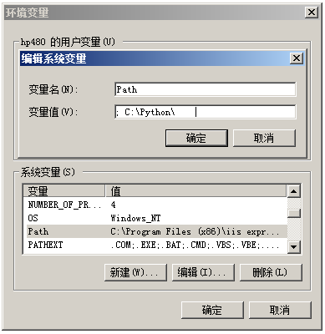

Slide 6
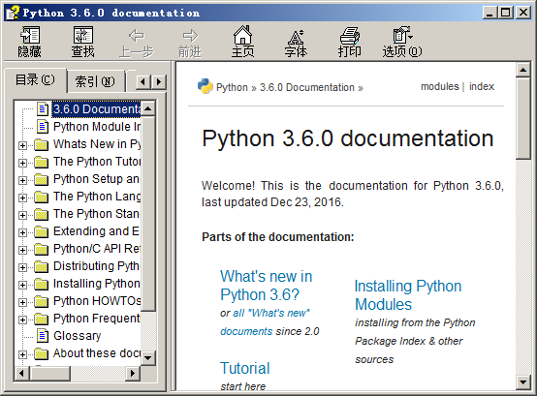
3. Python在线帮助文档
python帮助文档在python安装目录的doc文件夹下，双击即可打开。

Slide 7
1.2 运行Python程序

Slide 8
1.2.1 运行Python的方式
运行Python有两种方式：
一种是命令行的交互方式，
另一种是使用源程序文件方式。
1. 命令行交互方式
从Windows【开始】按钮 ->“所有程序”->“Python”项 -> “IDLE”项，启动Python运行运行环境，进入交互编程方式。

Slide 9
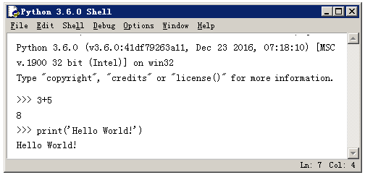
在IDLE提示符“>>>”后面输入单条Python语句，按【回车】键执行该语句，马上就可以看到执行结果。

Slide 10
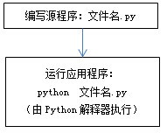
2.源程序的文件方式
使用文本编辑器，编写Python源程序，并保存扩展名为 .py的文件，Python应用程序的开发通常都是采用这种方式。
Python应用程序的开发过程:

Slide 11
（1） 建立Python源文件
开发一个Python程序的语句必须遵循下述基本原则：
Python程序中一行就是一条语句，语句结束不需要使用分号。
Python采用缩进格式标记一组语句。缩进量相同的是同一组语句，也称为程序段。
一条语句也可以分多行书写，用反斜杠（\）表示续行。
例如：
a = (3 + 2) * (6 - 4) * (8 + 6)\
* (12 – 5)
和
a = (3 + 2) * (6 - 4) * (8 + 6) * (12 – 5)
是相同的。

Slide 12
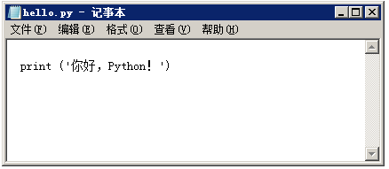
下面编写一个最简单的Python程序，用记事本或其他纯文本编辑器输入下列语句（不能使用MS Word 之类的文字处理软件）,如图1.6所示。
将源代码保存到D：\pytest目录下，命名为hello.py文件。

Slide 13
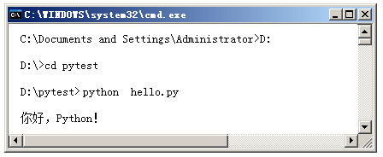
（2） 运行程序
在命令控制台窗口中，在提示符“ D：\pytest＞”后面输入运行程序命令Python:
python hello.py （按Enter键）

Slide 14
1.2.2 Python编写规范
1. 标识符命名规则
（1）文件名、类名、模块名、变量名及函数名等标识符的第一个字符必须是字母表中字母或下划线'_'。
（2）标识符的其他的部分由字母、数字和下划线组成，且标识符对大小写字母敏感。
（3）源文件的扩展名为 .py。

Slide 15
2. 代码缩进
Python程序是依靠代码块的缩进来体现代码之间的逻辑关系的。一般以4个空格或制表符（按Tab键)为基本缩进单位，缩进量相同的一组语句，称为一个语句块或程序段。
注意:空格的缩进方式与制表符的缩进方式不能混用。

Slide 16
3. 程序中的注释语句
(1)单行注释以 “#”符号和一个空格开头。如果在语句行内注释（即语句与注释同在一行），注释语句符与语句之间至少要用两个空格分开。例如：
print(‘Hello’) # 输出显示语句
(2)多行注释用三个单引号 ''' 或者三个双引号 """ 将注释括起来，例如：
'''
这是多行注释，用三个单引号
这是多行注释，用三个单引号
这是多行注释，用三个单引号
'''

Slide 17
4. 代码过长的折行处理
当一行代码较长，需要折行（换行）时，，可以使用反斜杠’\’延续行。
例如：
io3 = can.create_oval(65,70,185,170, outline='yellow', fill='yellow')
可以写成：
io = can.create_oval(65,70,185,170, \
outline='yellow', \
fill='yellow')

Slide 18
1.3 编写简单的Python程序

Slide 19
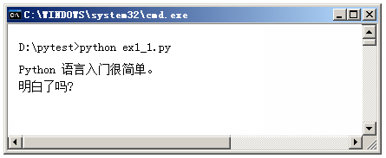
【例1-1】在命令窗口中显示输出内容的程序。 编写源程序如下： str = 'Python 语言入门很简单。\n明白了吗?' print (str)
操作步骤如下：
（1）用编辑工具编写好上述程序
（2）执行程序：
python ex1_1.py
其运行结果在命令窗口中显示:

Slide 20
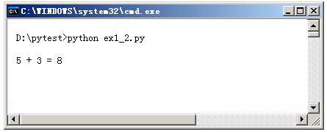
【例1-2】输出语句print( )有“原样照印”及简单计算功能。
print ('5 + 3 = ', 5+3)
将其保存为ex1_2.py，运行程序：
python ex1_2.py
其运行结果为：

Slide 21
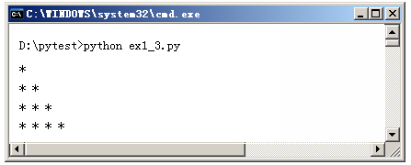
【例1-3】应用输出语句的“原样照印”功能，输出一个用“*”号组成的三角形。
编写源程序如下：
print ('*')
print ('* *')
print ('* * *')
print ('* * * *')
将其保存为ex1_3.py，运行程序：
python ex1_3.py
其运行结果为：

Slide 22
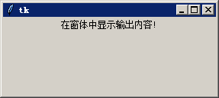
【例1-4】在窗体中显示输出的内容。
编写源程序如下：
Import tkinter
top = tkinter.Tk()
label1 = tkinter.Label(top, text = '在窗体中显示输出内容!')
label1.pack()
top.mainloop()
将其保存为ex1_4.py，运行程序：
python ex1_4.py
其运行结果：

Slide 23
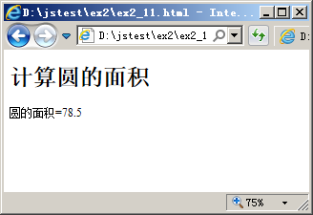
【程序说明】
（1）程序的第1行：
import tkinter
是一条导入模块的import语句。import语句为编译器找到程序要使用的tkinter模块。
（2）在程序的第2行：
top = tkinter.Tk()
表示创建一个顶层窗体对象。Tk是模块tkinter的类，通过tkinter.Tk()创建窗体对象。
（3）程序的第3行：
label1 = tkinter.Label(top, text = '在窗体中显示输出内容!')
使用tkinter模块的Label标签，显示文字内容。
（4）程序的第4行：
label1.pack()
表示把Label标签加入到窗体中。Pack是一个顺序排列方式的布局管理器，语句label1.pack()表示标签label调用pack()函数将自己加入到窗体容器中。
（5）程序的第5行：
top.mainloop()
表示事件循环，使窗体一直保持显示状态。

Slide 24

【例1-5】在窗体中显示一幅图像。
编写源程序如下：
import tkinter
top = tkinter.Tk()
img = tkinter.PhotoImage(file = 'dukou.gif')
label1 = tkinter.Label(image = img, height = 390, width = 330)
label1. pack()
top.mainloop()
将其保存为ex1_5.py，并在同一文件夹
中事先存放了图像文件dukou.gif。
运行程序：
python ex1_5.py

